Slide 1


november pri želvicah

Slide 2

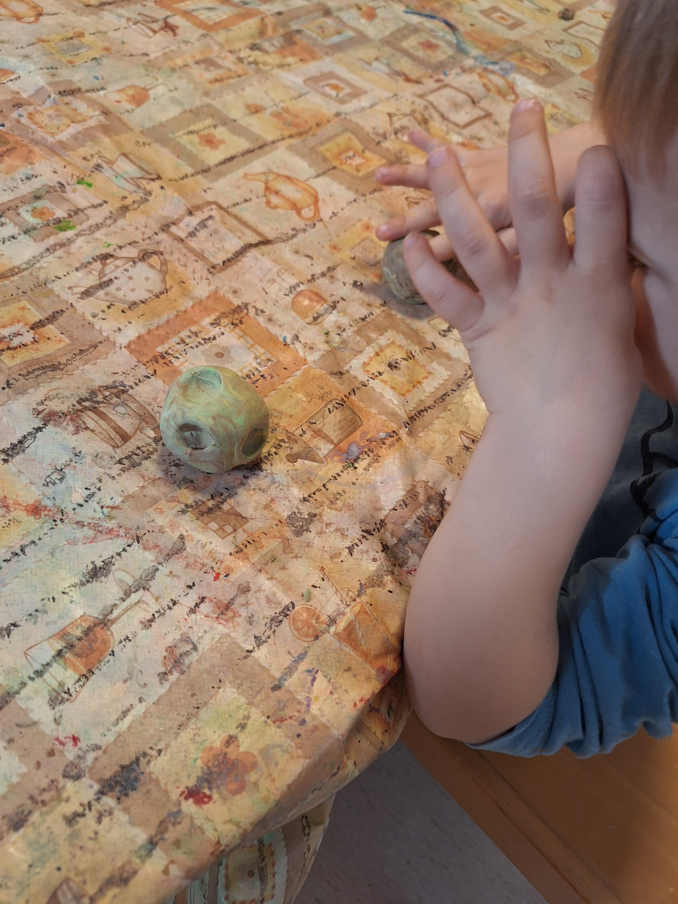
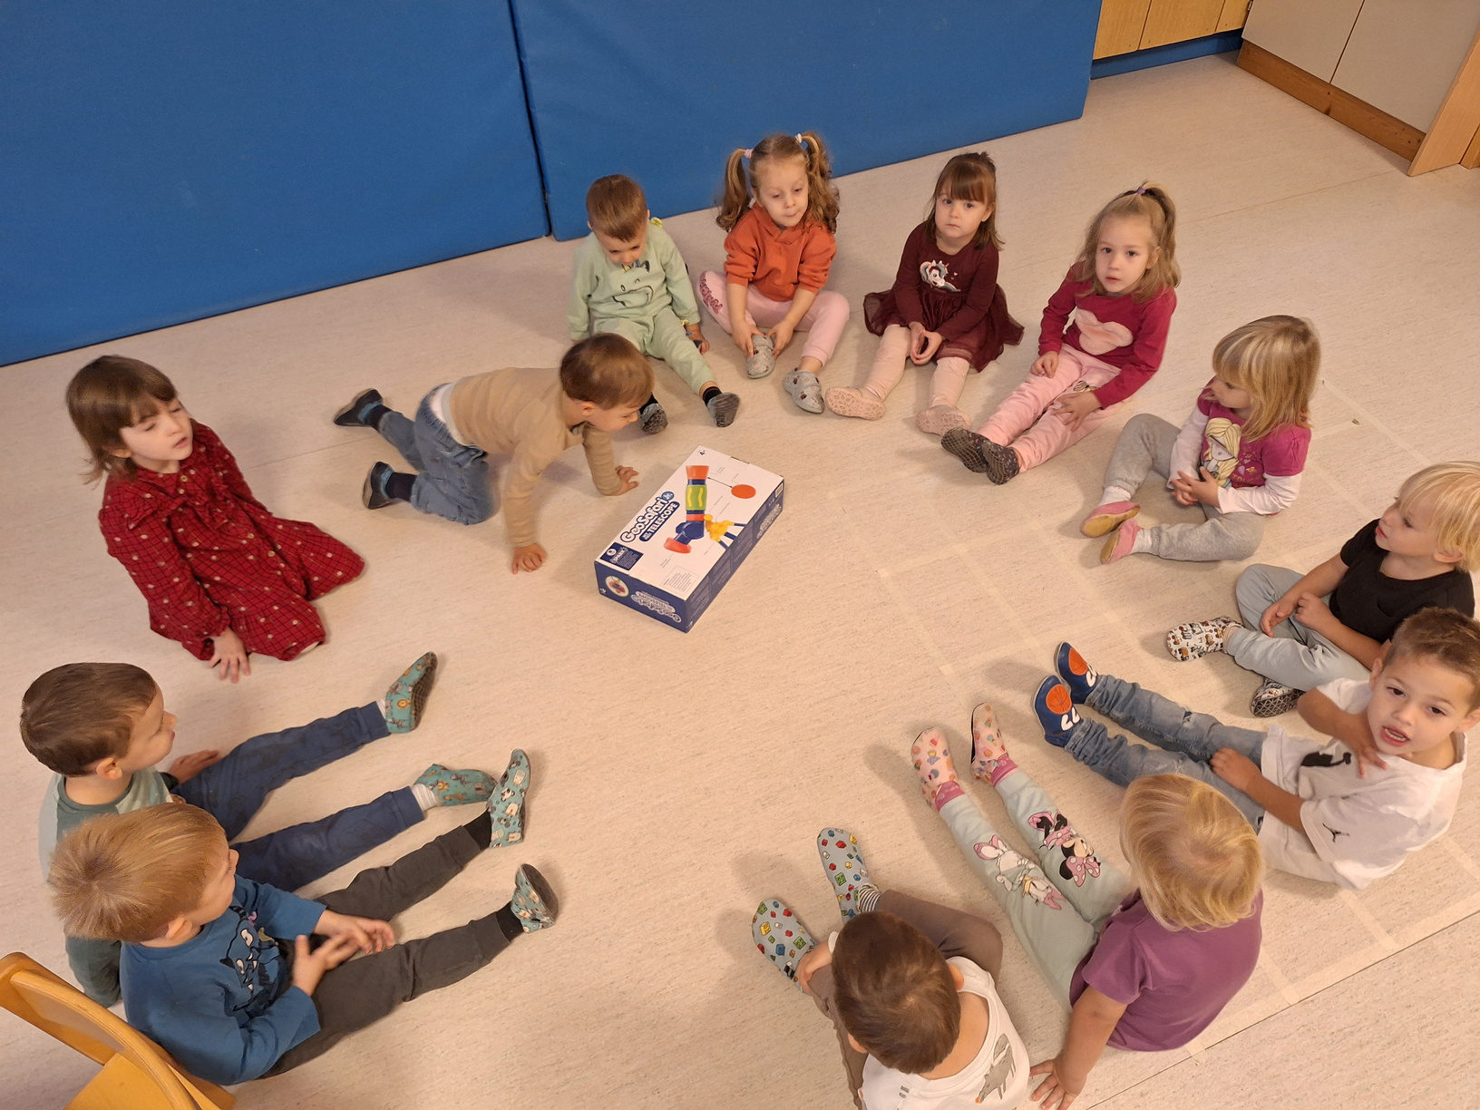


mi nismo za luno
v sklopu steam projekta smo izvedli tedensko dejavnost, ki bo del evropske izobraževalne knjige in poučnega videa na youtube kanalu...Naslov dejavnosti: LUNINI KRATERJI

Slide 3
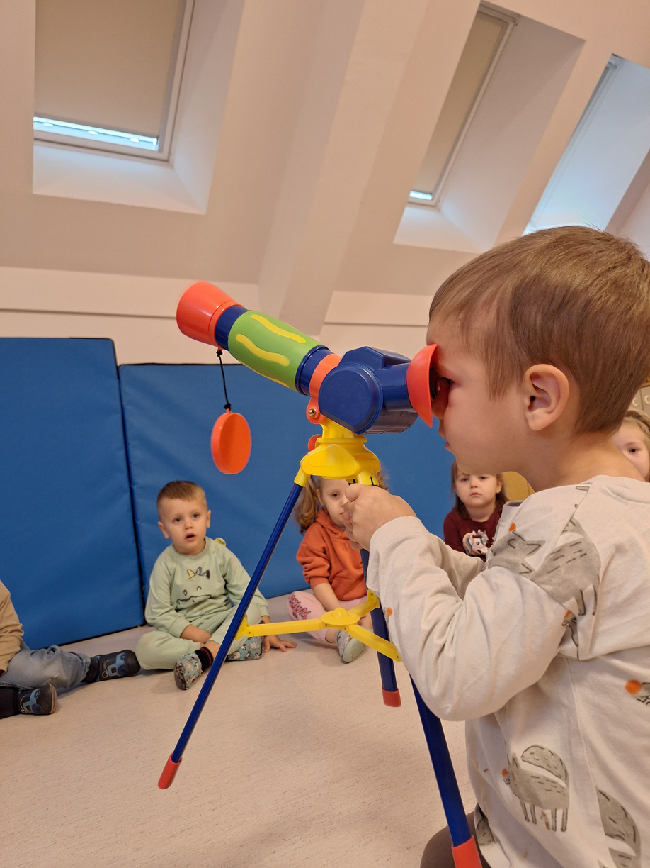
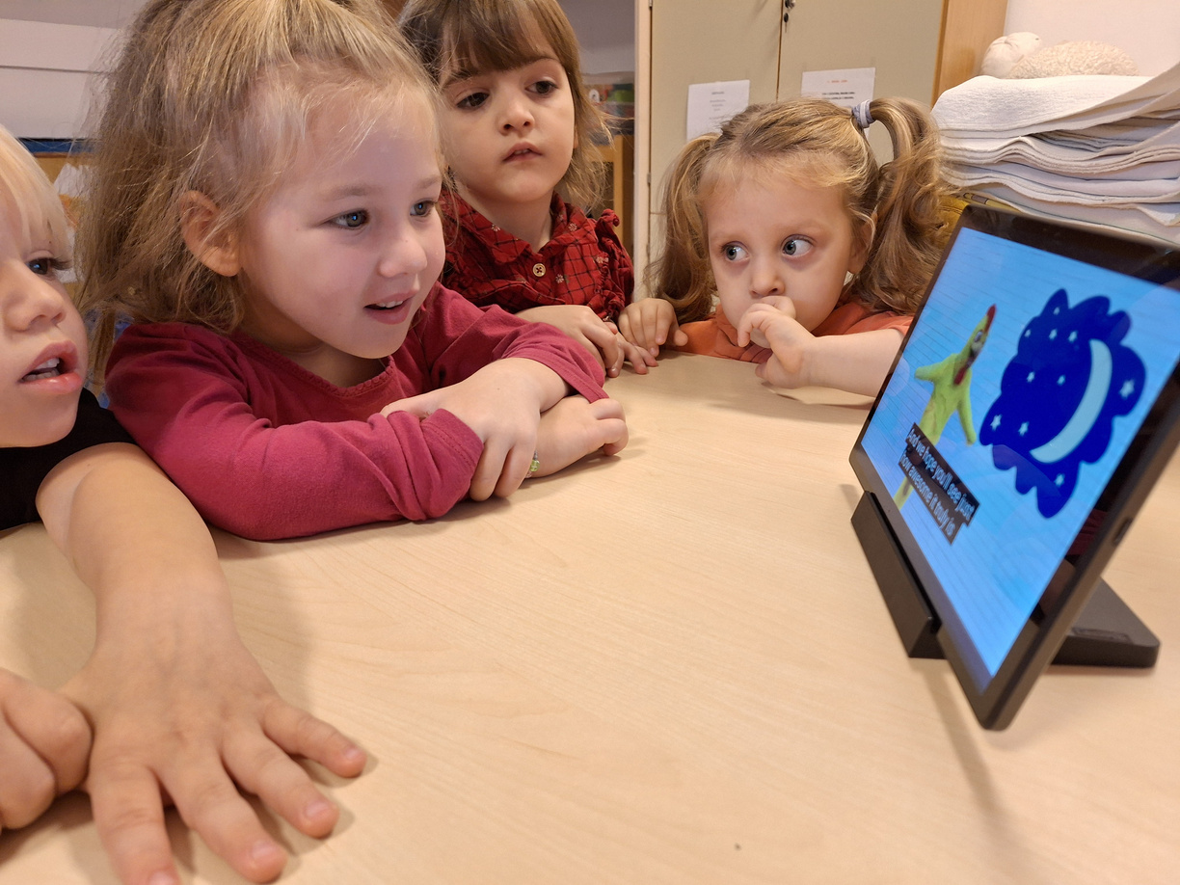
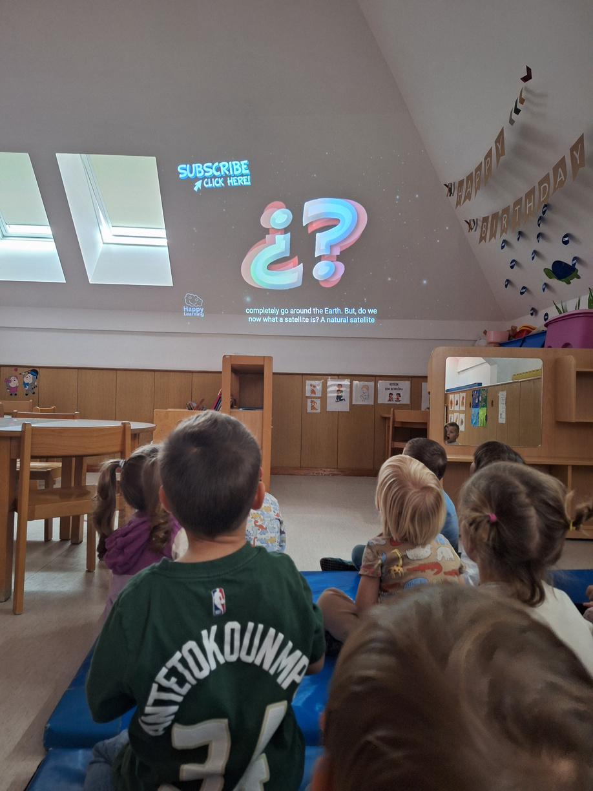
Kaj je teleskop? Kaj z njim vidimo?
male glave so takoj ugotovile, da lahko opazujemo vesolje, luno in zvezdice.
Kaj pa podnevi? Kako bi podnevi lahko našli Luno?

Slide 4
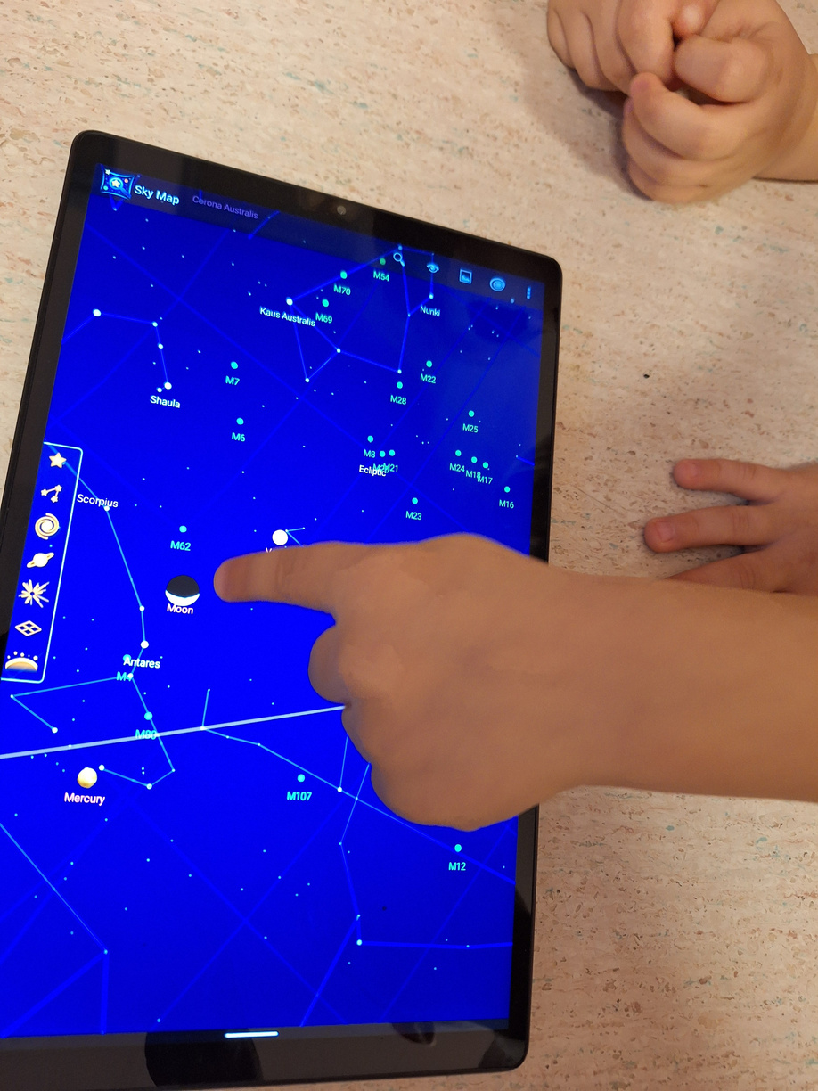
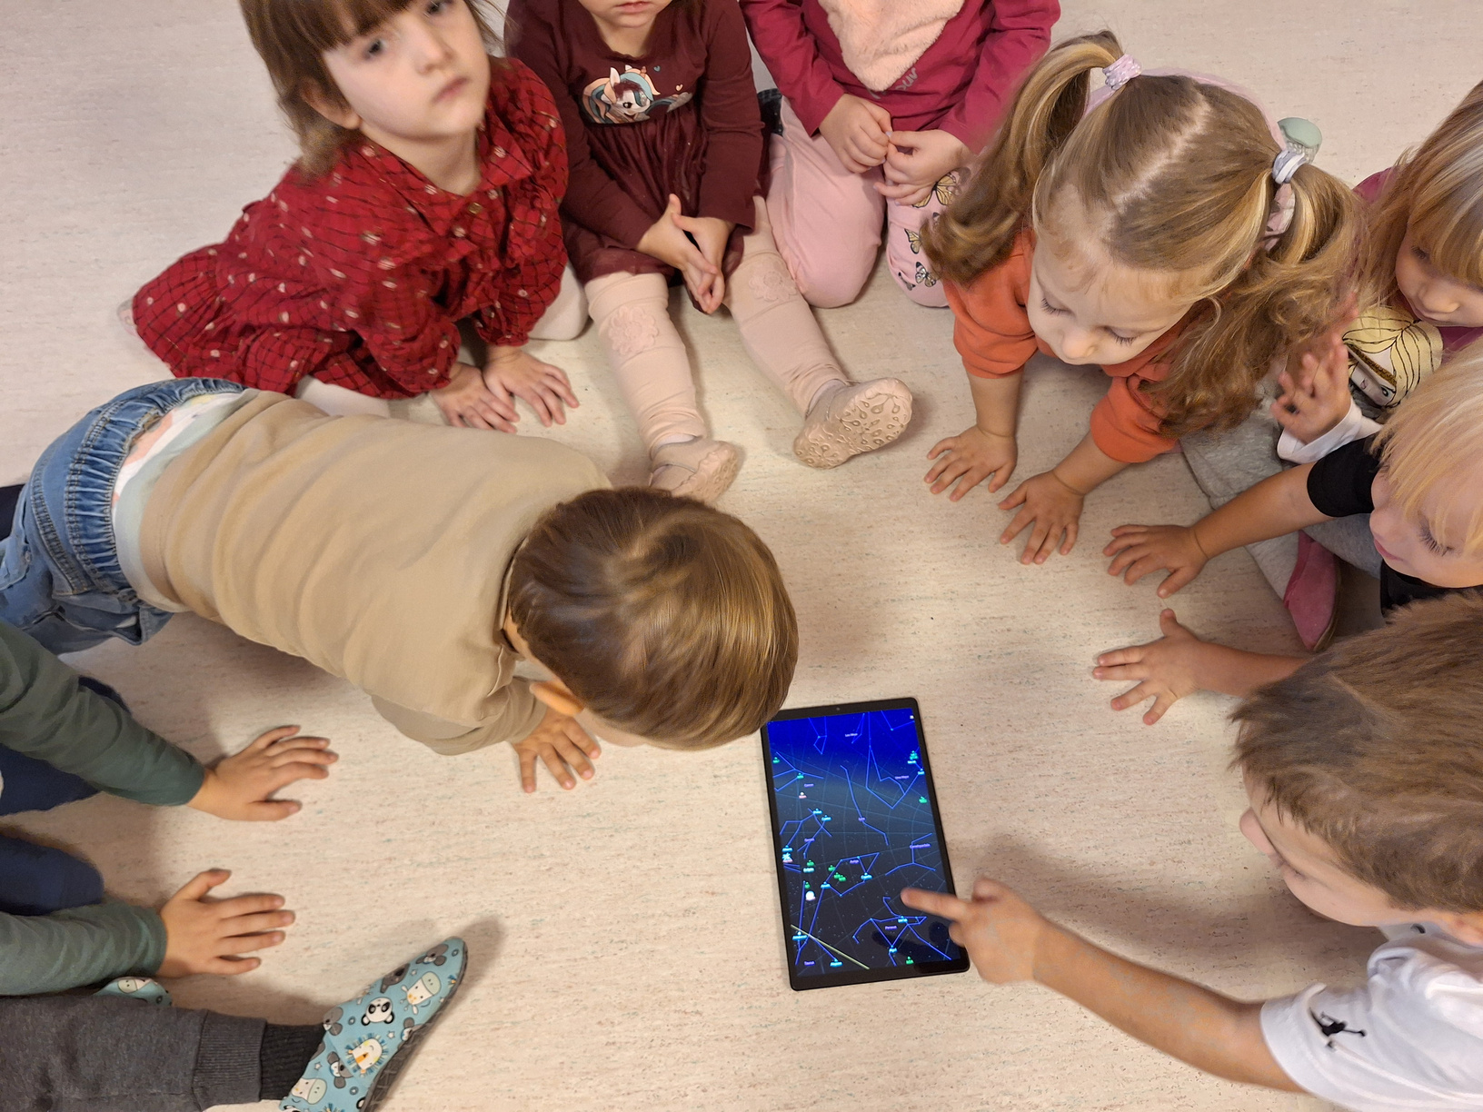

Pogledali smo si poučno risanko o Luni, poslušali pesmico, zaplesali vesoljski ples...pri vsem tem pa se naučili uporabljati aplikacijo Skymap. V kratki urici smo vsi znali poiskati planetke.

Slide 5
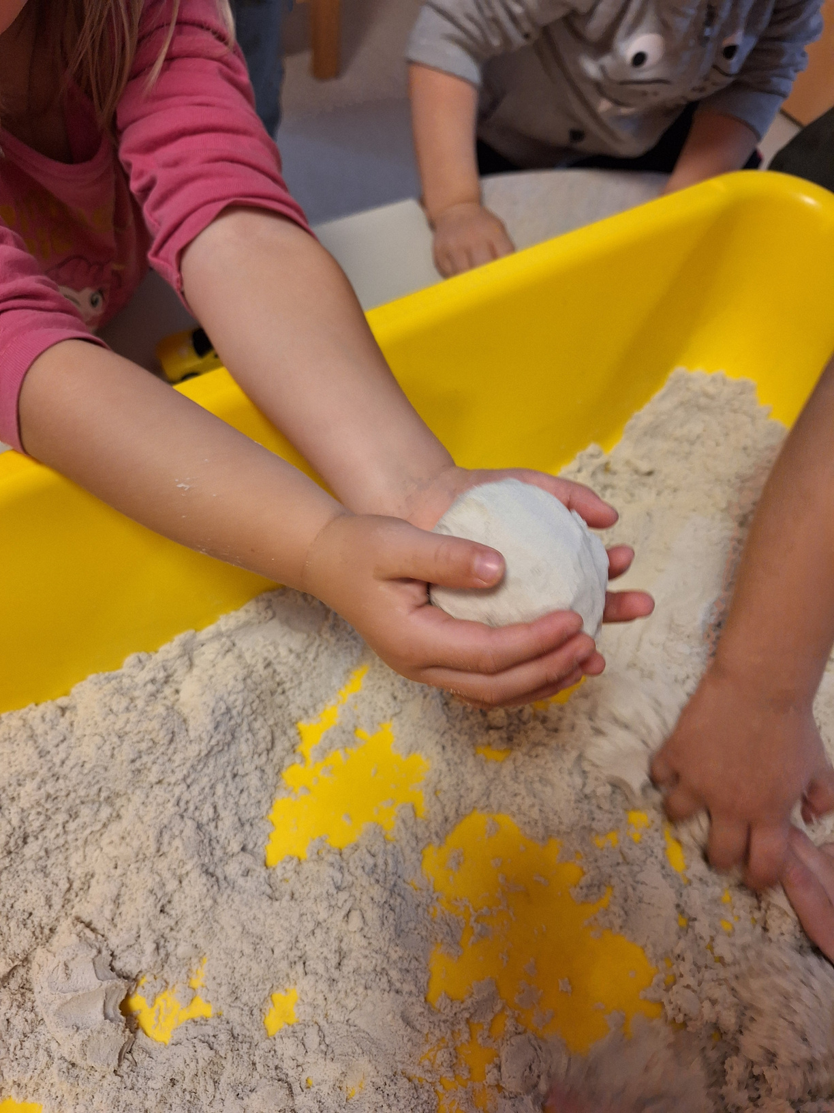
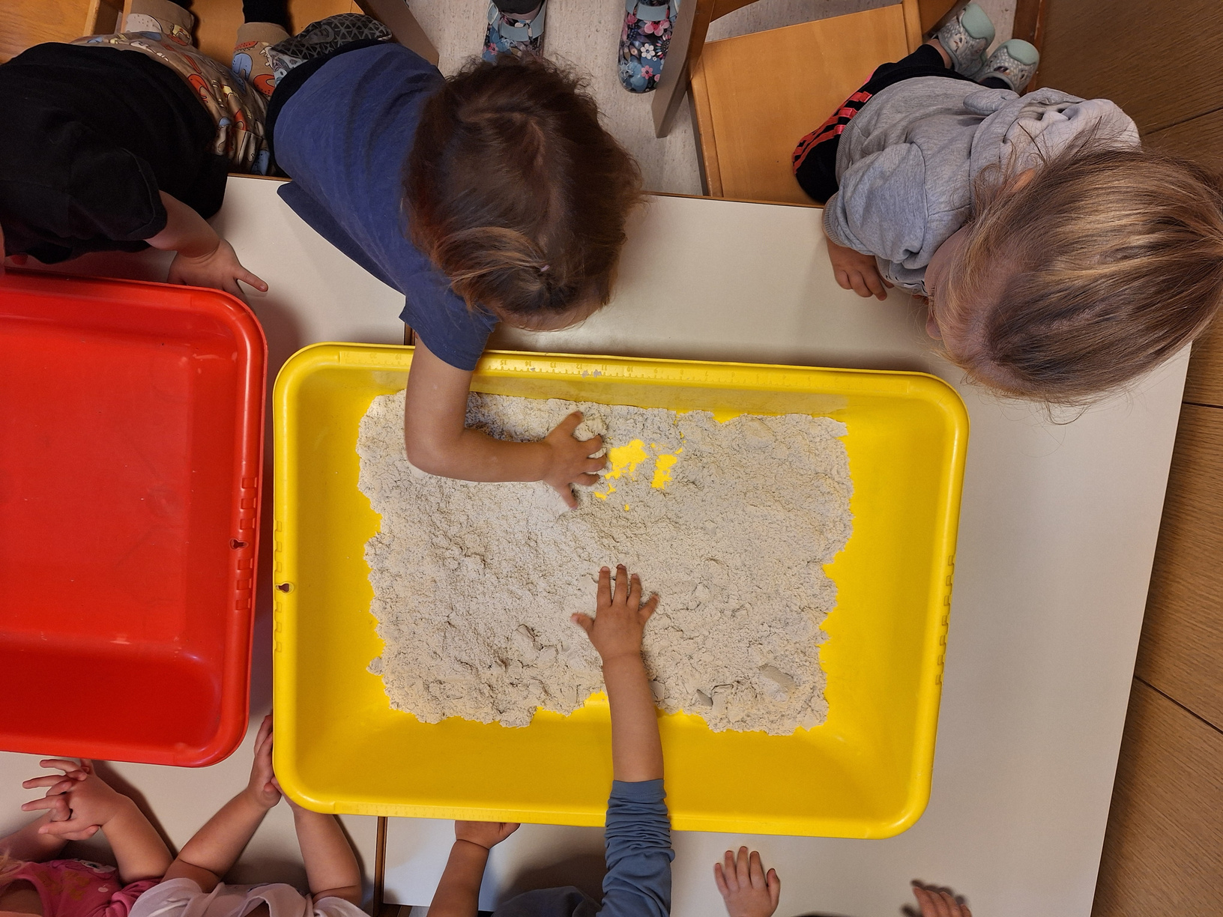
Ko smo opazovali Luno, smo videli, da ima luknje. Hmm, kaj pa so te luknje in kako nastanejo? Kraterji! Joj, kako težka beseda. A otroci so sami ugotovili, da luknja lahko nastane če vanjo prileti kamen. Naredimo preizkus če res?

Slide 6
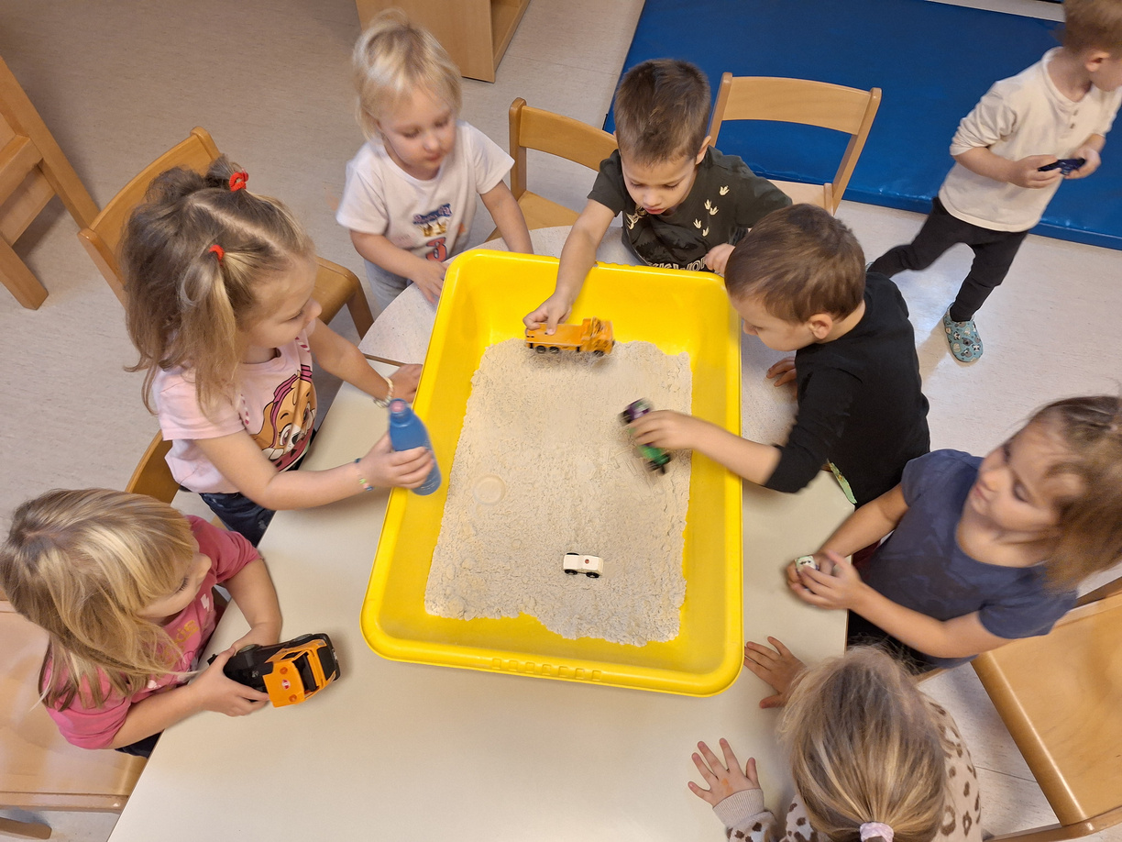
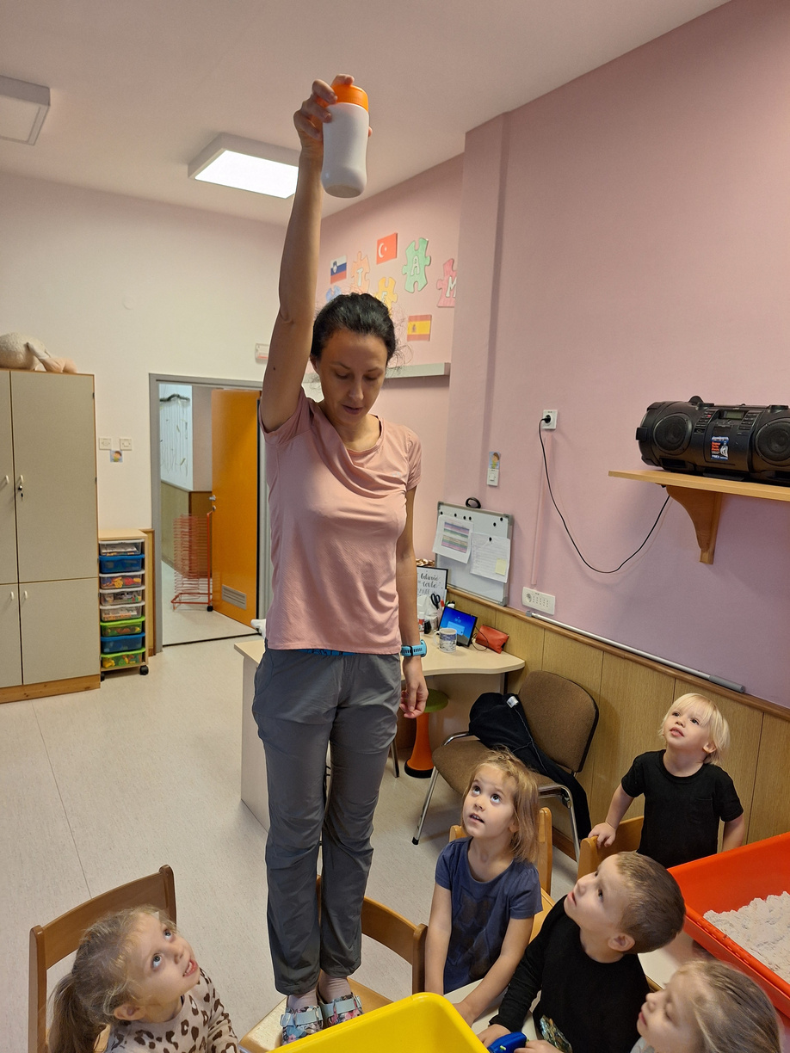
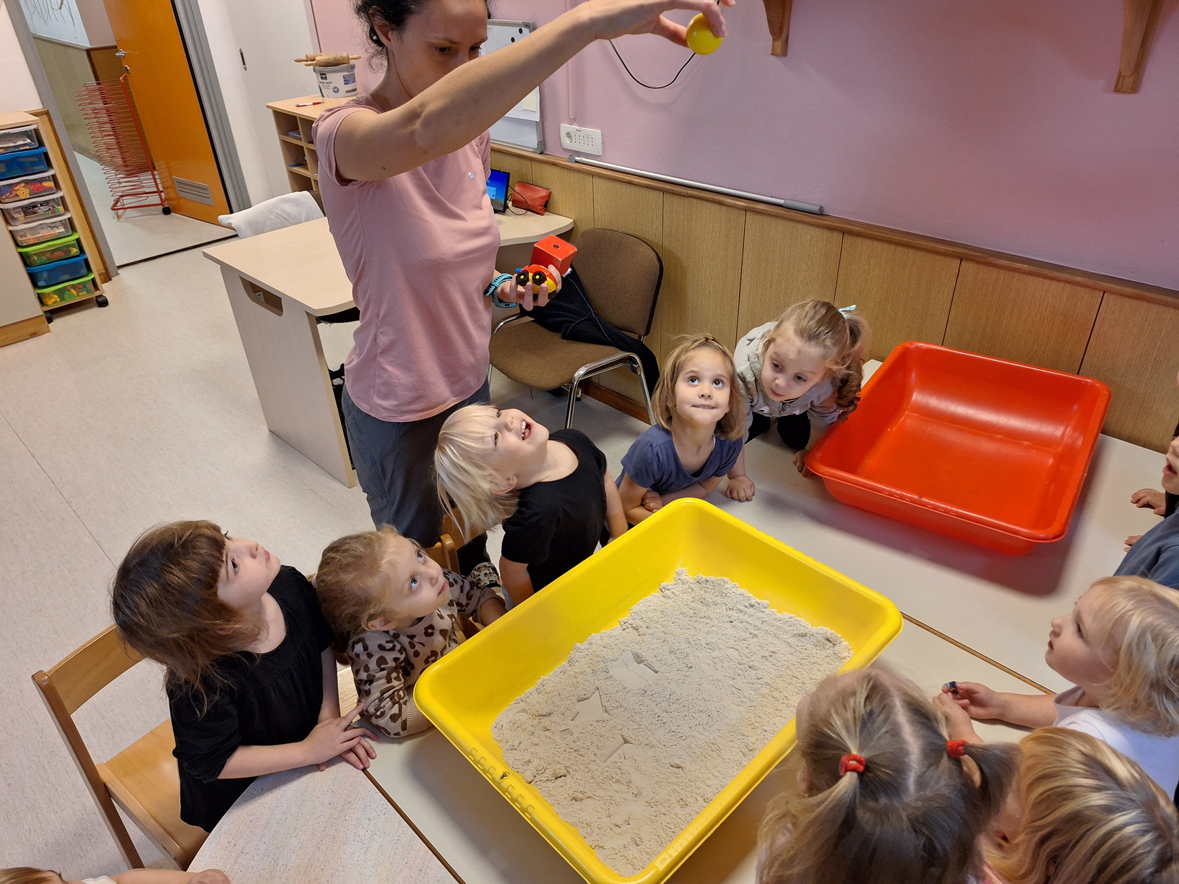

otroci so poiskali predmete po igralnici in pričeli smo z preizkušanjem kaj se zgodi, če pade predmet v kinetični pesek? Ali je luknja isto velika če pade avto ali velik kamen? Uuuu kakšna velika je nastala ko je padla škatla cedevite. Zagotovo zato ker je težja. Pravi mali znanstveniki smo

Slide 7
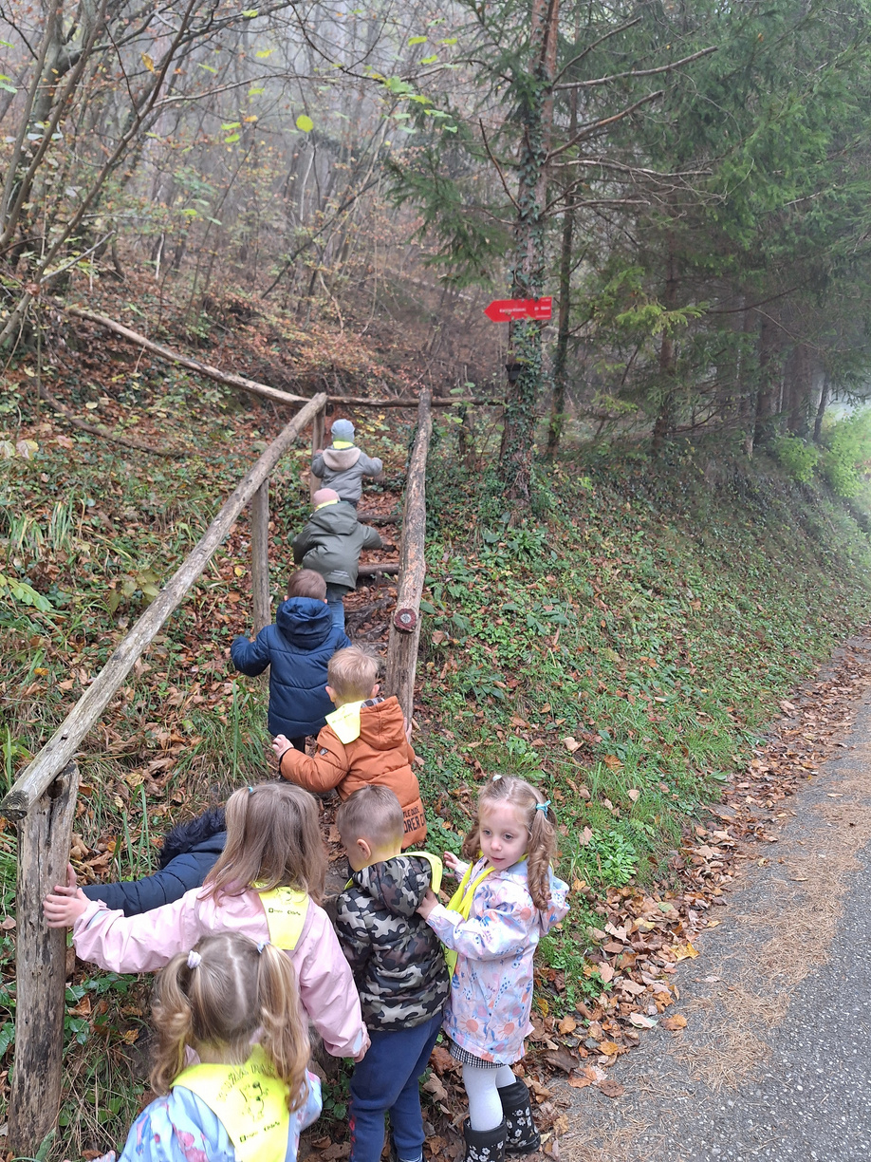
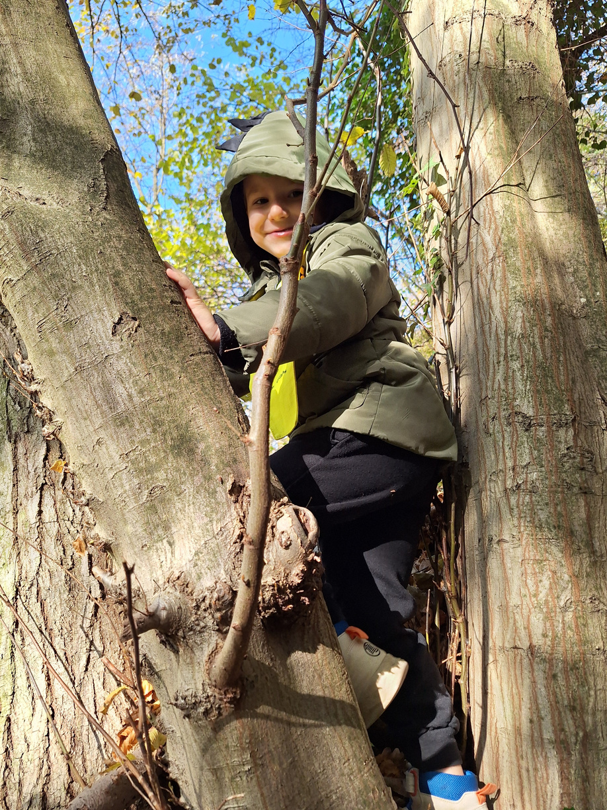
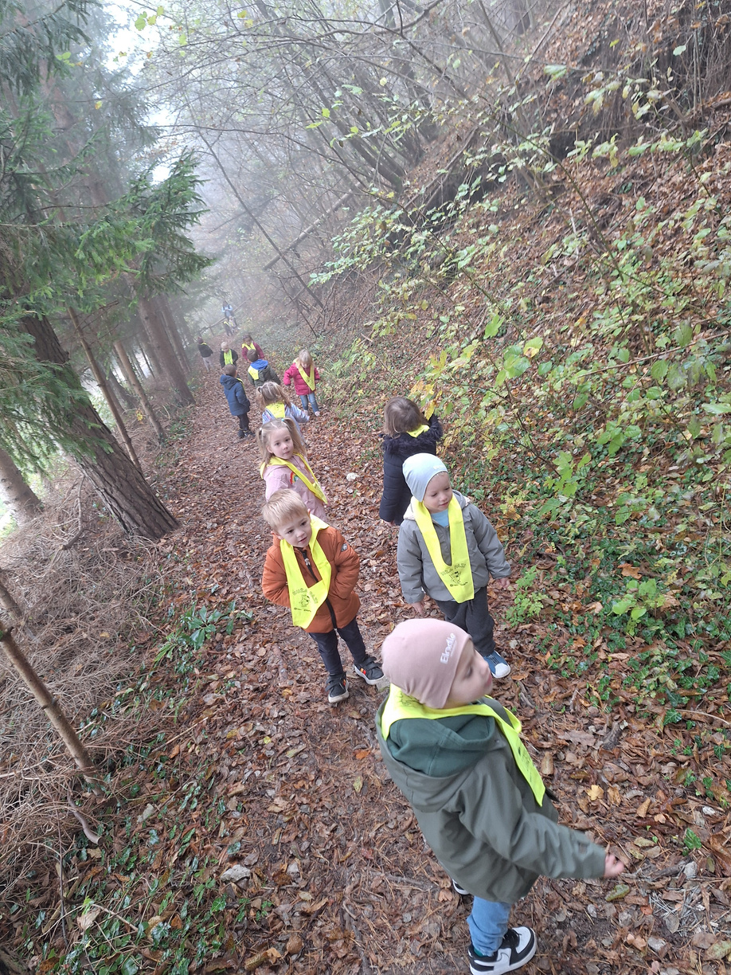

A ne samo radovedneži, tudi veliki pohodniki smo

Slide 8
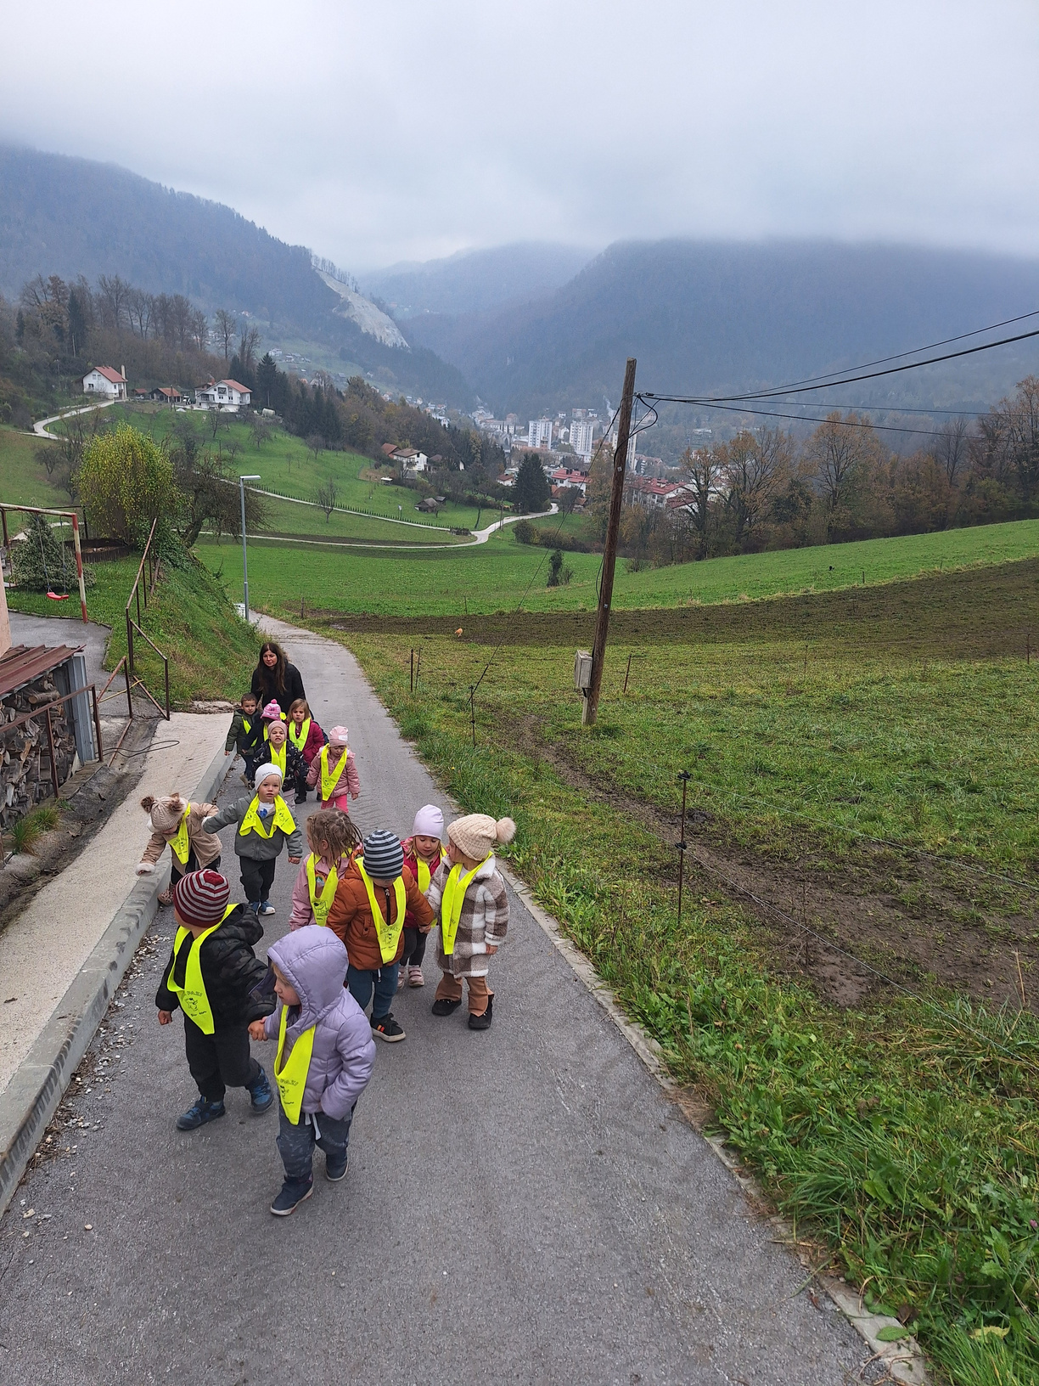
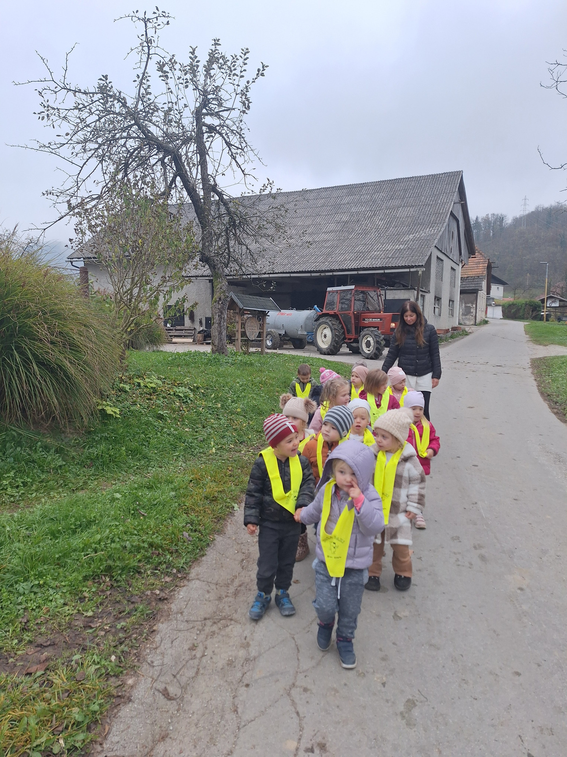


Slide 9
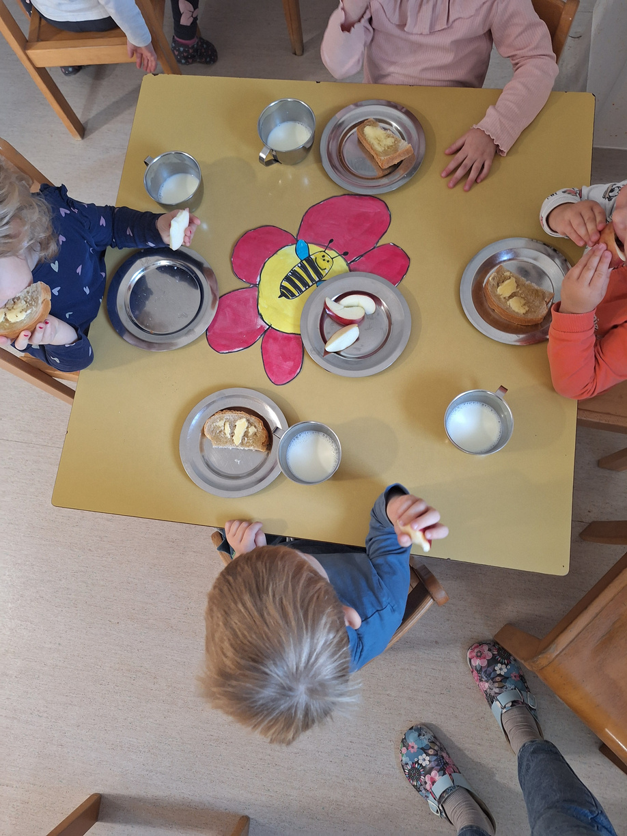
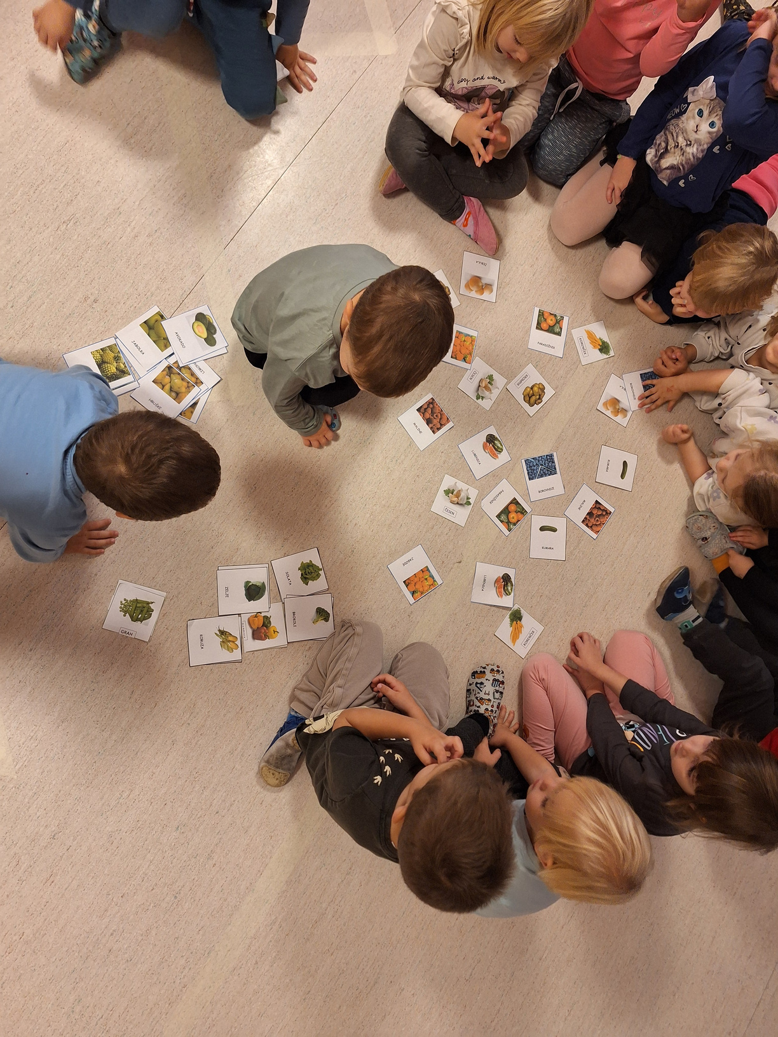
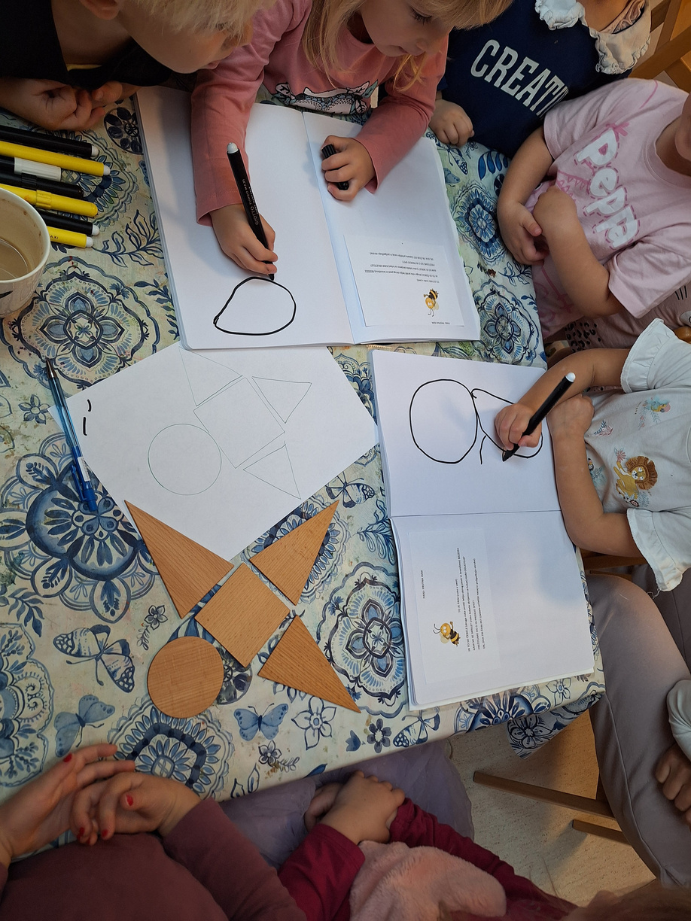
V novembru smo praznovali Tradicionalni Slovenski zajtrk. V tednu slovenske hrane, smo urili fino motoriko in vanjo vključili matematiko. Barve, liki, razvrščanje..vse to osvajamo skozi različne igre.

Slide 10
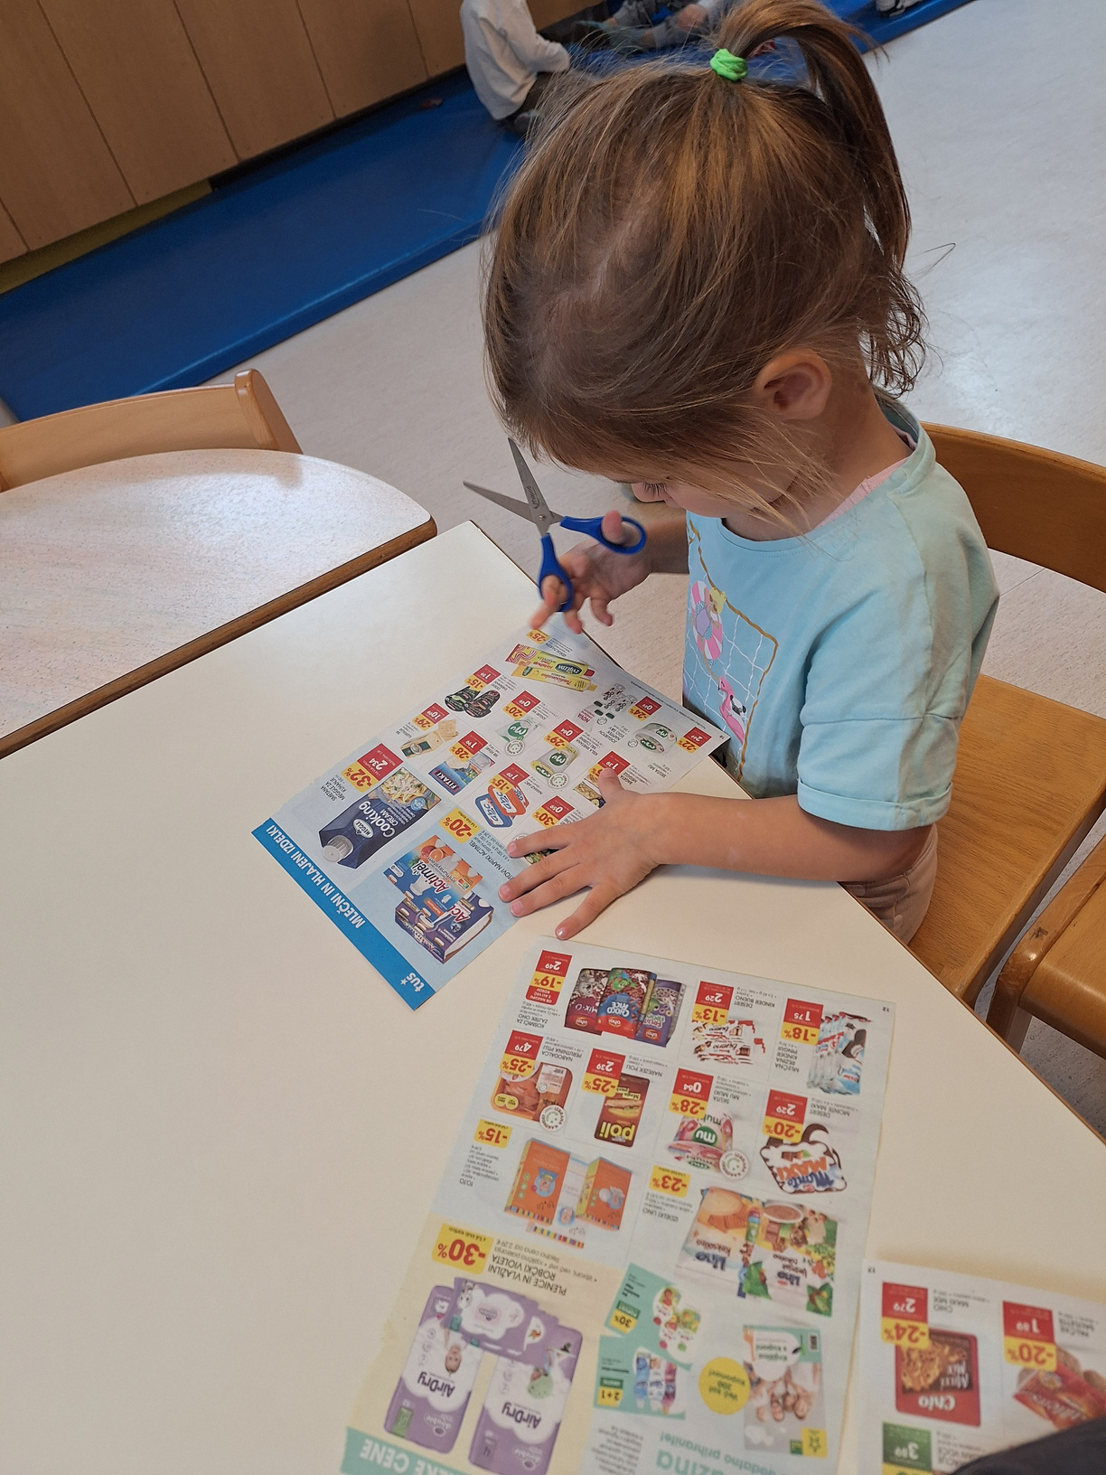
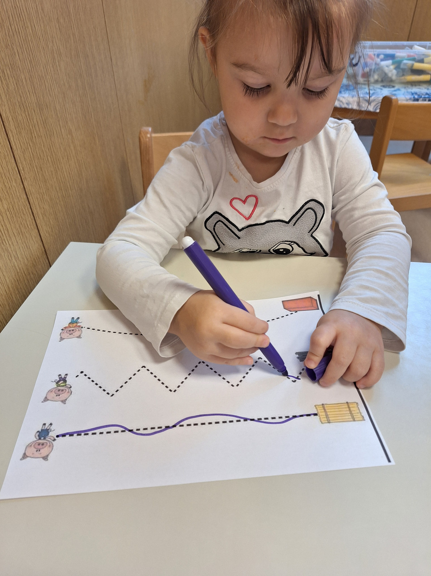
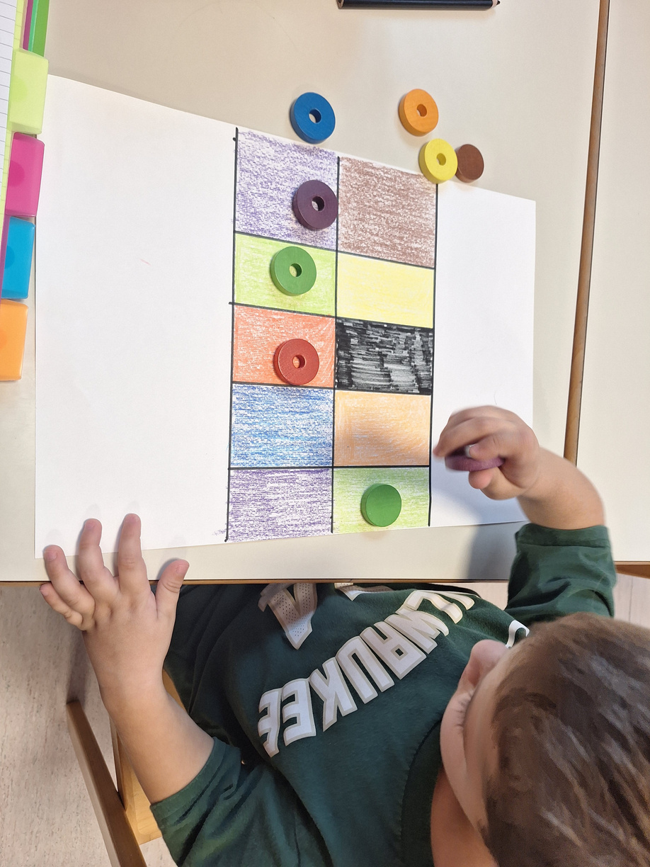

Slide 11
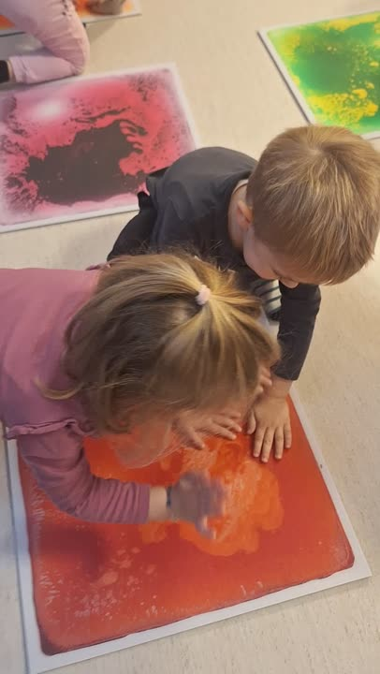
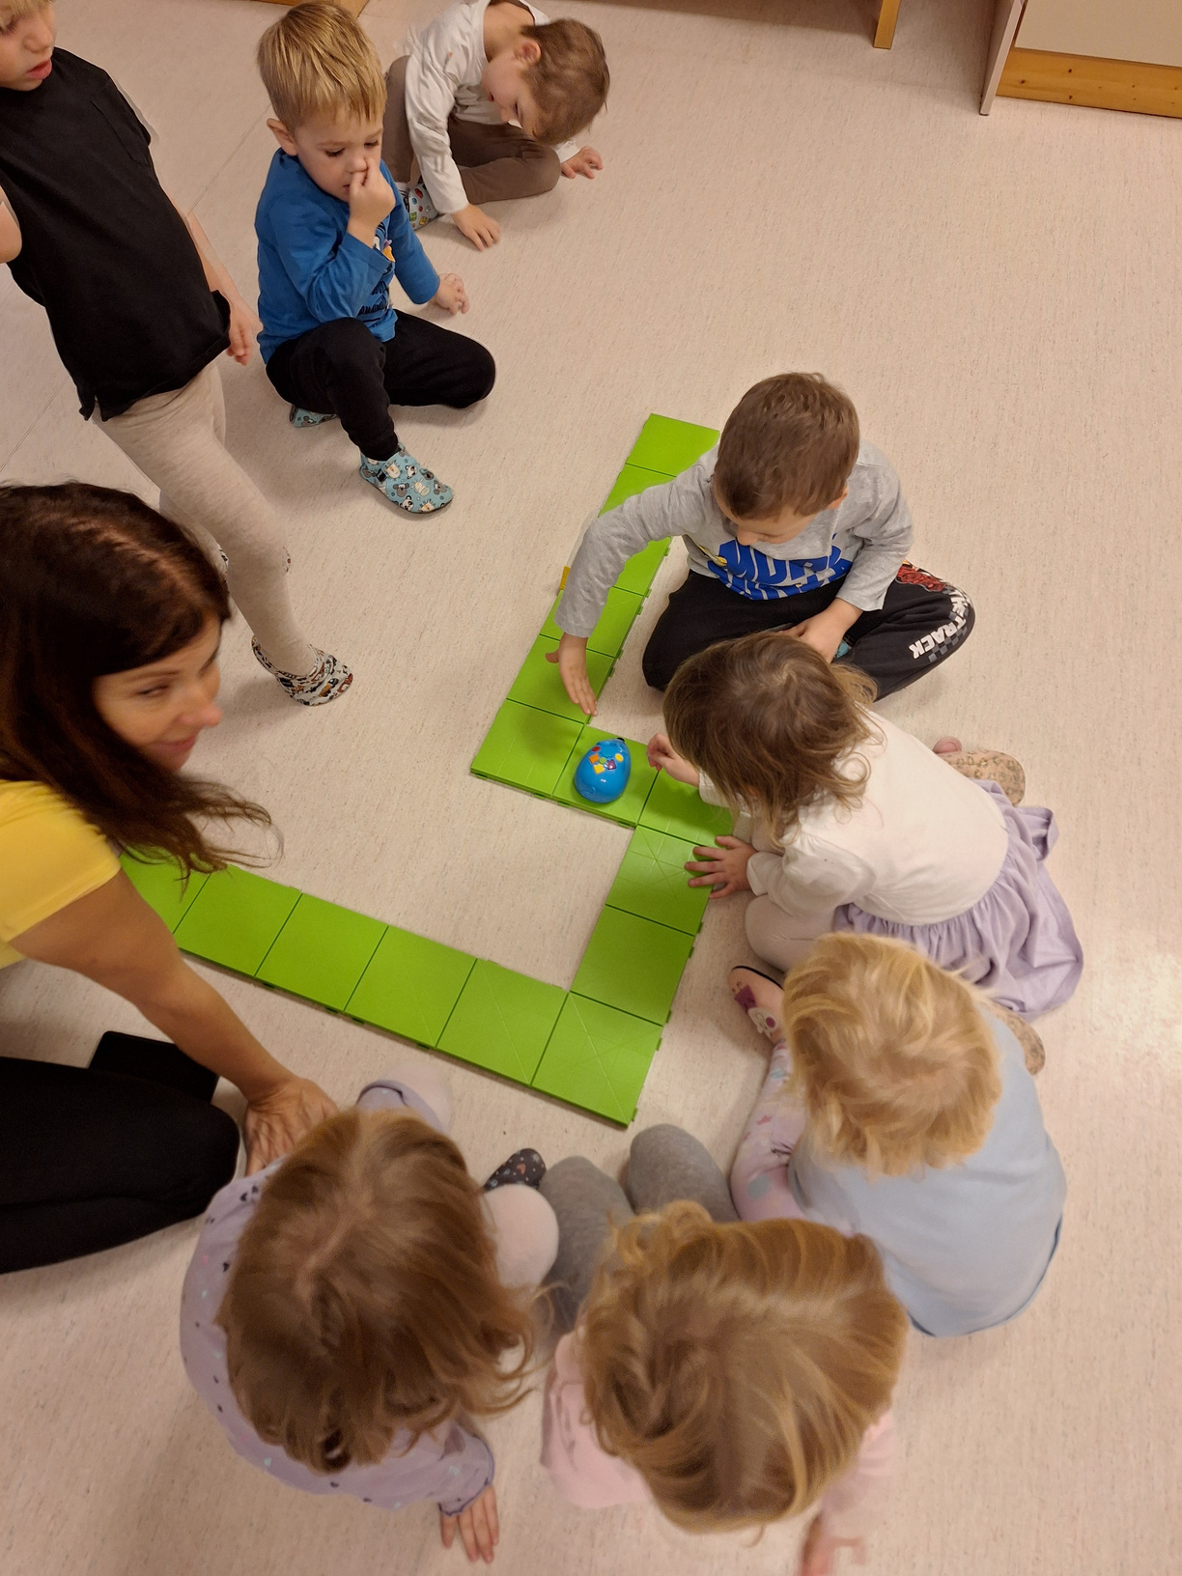
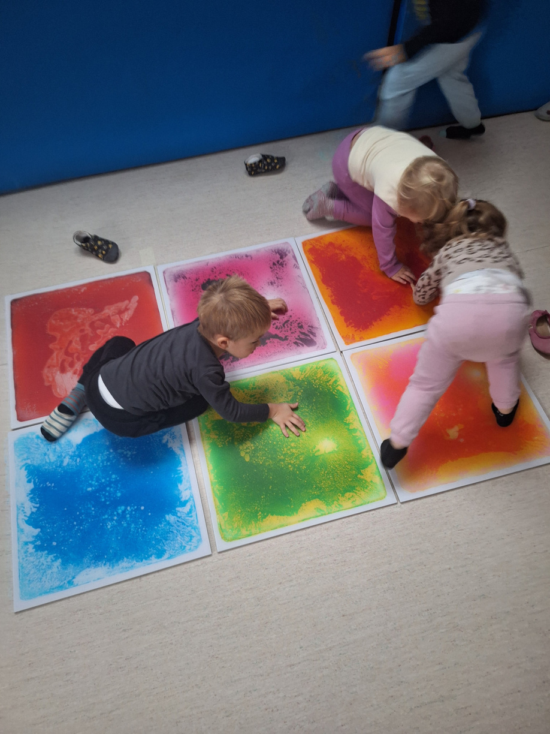
pisano, zabavno

Slide 12

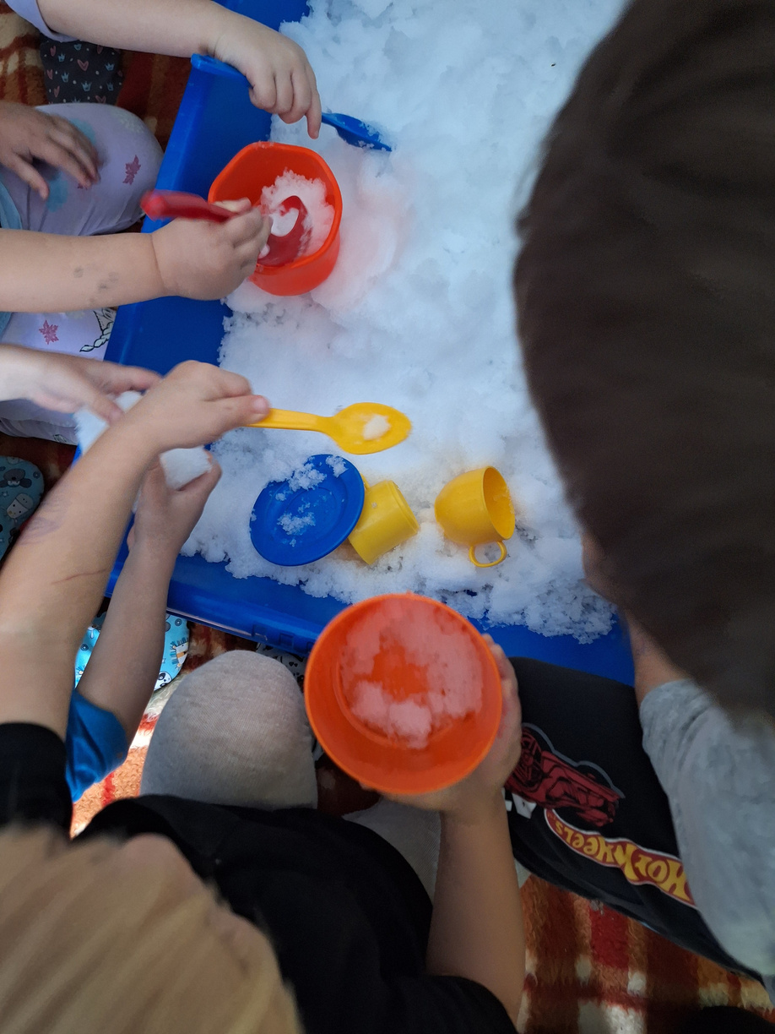
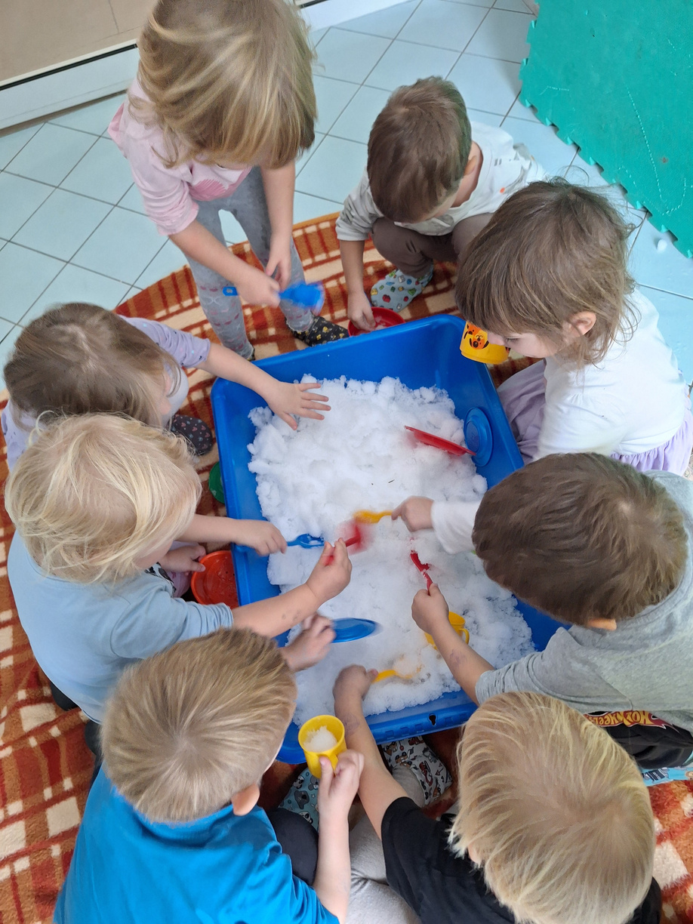
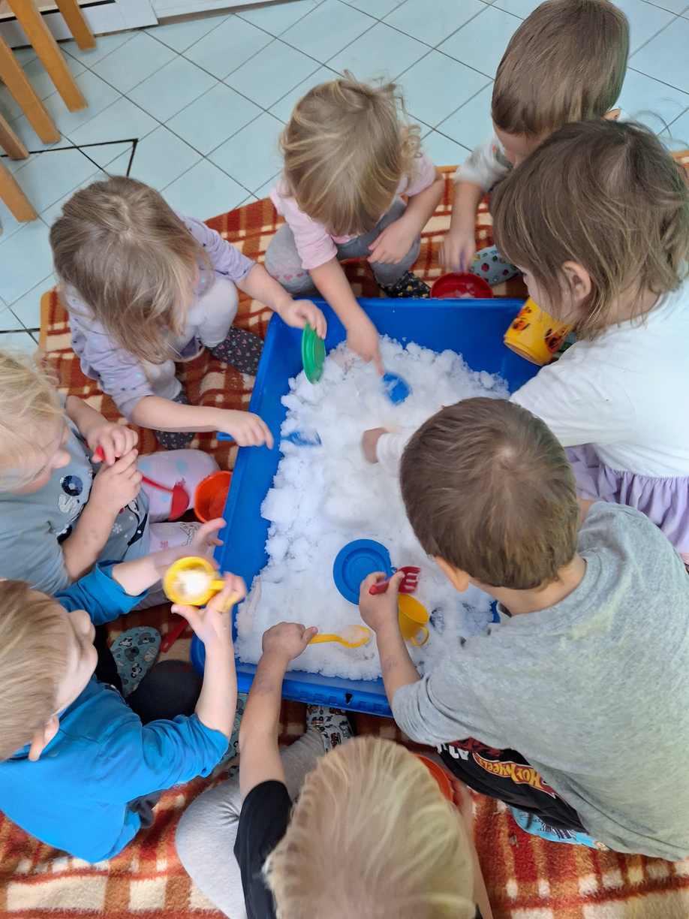
prvi sneg...saj veste, če mi ne moremo ven, gre pa sneg noter

Slide 13
hvala za pozornost
želvice

